Slide 1



TUGAS APLIKASI
REGISTRASI
RUMAH SAKIT
ssss
PBO
NAMA : CARISSA NINDA HUMAIRA
NIM : 2200018325
KELAS : G
akun Github
https://github.com/users/carissaninda11/projects/2
January | 2243

Slide 2


Deskripsi Aplikasi
Dengan adanya kemajuan dan penggunaan teknologi komputer, Pemanfaatan teknologi komputer, pasien tidak harus datang ke Rumah Sakit untuk mendaftarkan diri, melainkan dapat mendaftar melalui perangkat seluler dan komputer yang dikirim ke server Rumah sakit selanjutnya diteruskan ke Administrator Rumah Sakit.
Tujuan dari pembuatan aplikasi ini adalah untuk mempermudah cara registrasi. Dan juga dapat mengurangi keterlambatan pelayanan sehingga pasien dapat mendapat penanganan lebih cepat dan tentunya biaya operasionalnya lebih kecil.

Slide 3



Aplication Fiture
Notification
Register
Pilihan Pendaftaran
Tambah Pendaftaran
Bukti Register
01.
04.
02.
05.
03.

Slide 4




Sketsa antar muka
Customer
Registration
Administarion
Pelayanan Medis

Slide 5
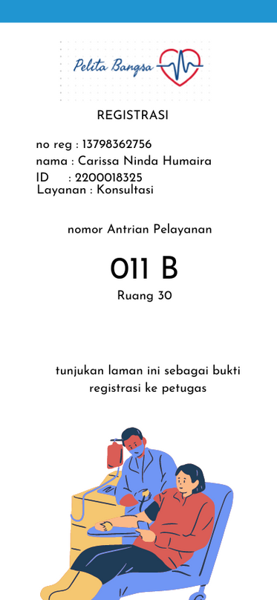
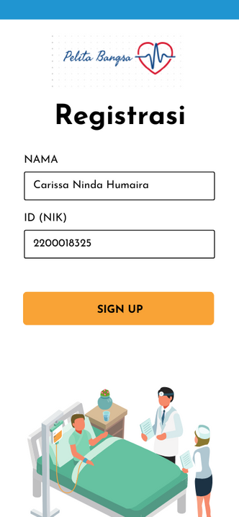
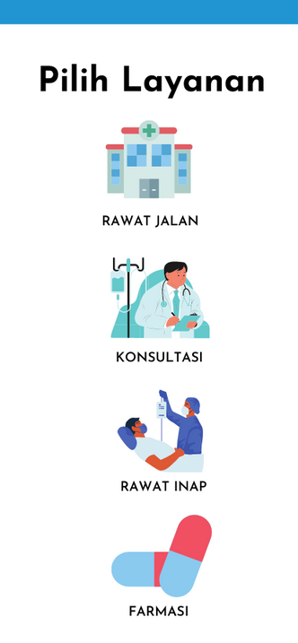
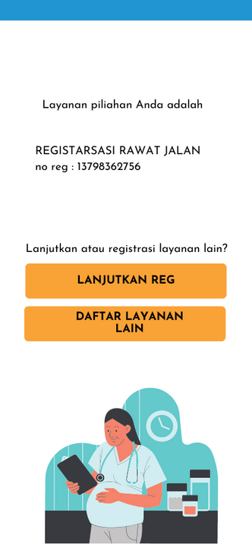
Alur Tampilan Aplikasi

Slide 6
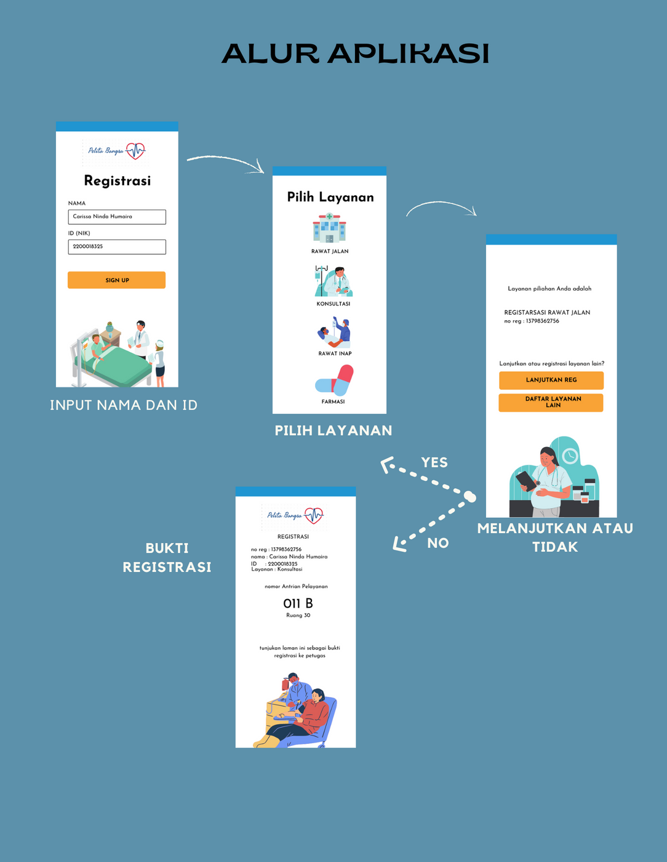
Alur Tampilan Aplikasi

Slide 7
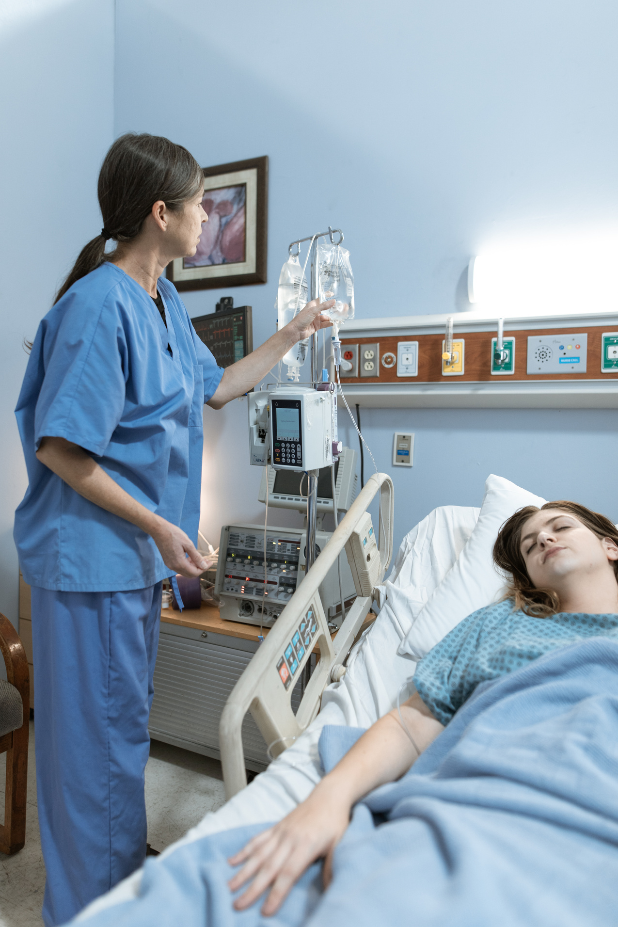
Alur Kerja Aplikasi
01
02
03
Registarsi
Piliahan
Konfirmasi
Mengonfirnasi data dan piolihan sudah sesuai atau belum
Mendaftarkan Data diri
Memilih jenis layanan yang dibutuhkan

Slide 8
Alur Kerja Aplikasi
04
05
lanjutan
Bukti
Memilih selesaikan registrasi atau tambah layanan
Cetak Bukti Registrasi dan Nomor Antri Layanan

Slide 9
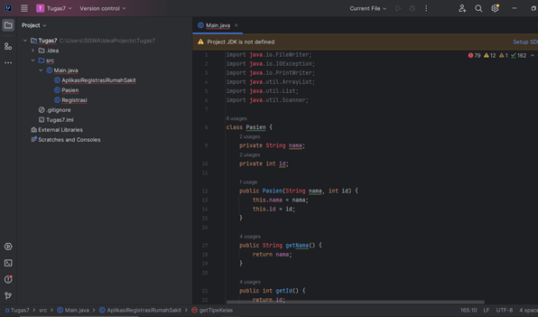
Tampilan coding

Slide 10
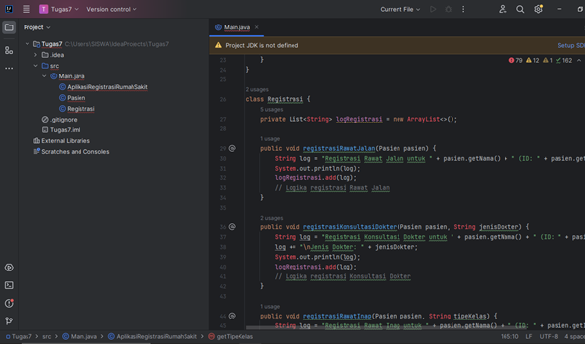
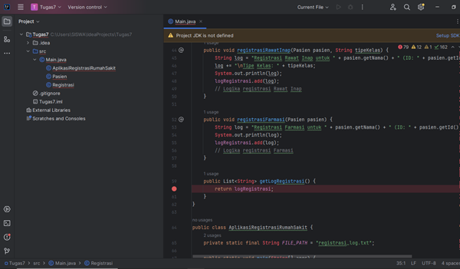
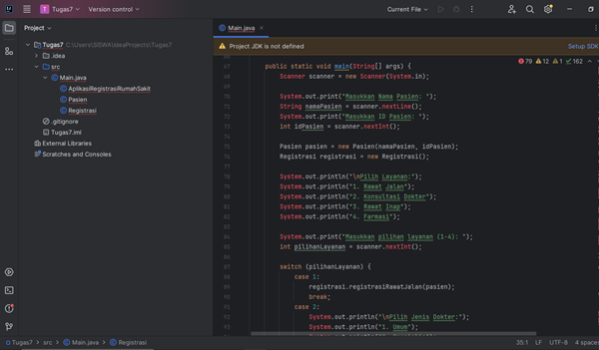

Slide 11
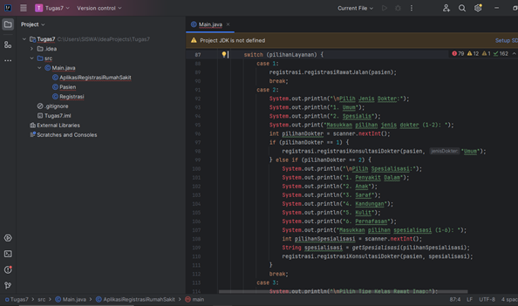
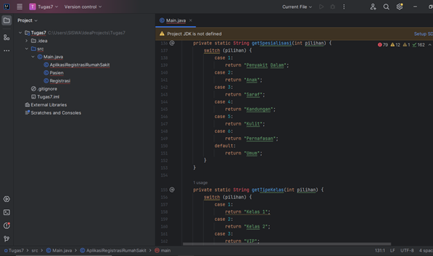
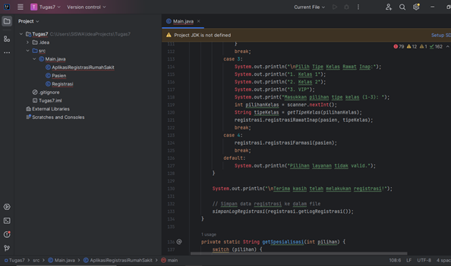
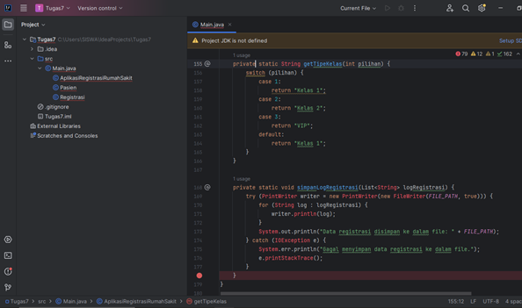

Slide 12
PENJELASAN
Program di atas adalah sebuah aplikasi registrasi rumah sakit sederhana yang memungkinkan pengguna untuk mendaftar layanan seperti rawat jalan, konsultasi dokter, rawat inap, dan farmasi. Program ini dibuat dalam bahasa Java dan menggunakan konsep OOP (Object-Oriented Programming) dengan dua kelas utama, yaitu `Pasien` dan `Registrasi`.
1. Kelas Pasien:
- Kelas ini digunakan untuk merepresentasikan data pasien, seperti nama dan ID pasien.
- Konstruktor menerima dua parameter, yaitu nama dan ID, untuk menginisialisasi objek Pasien.
- Terdapat dua metode getter (`getNama` dan `getId`) untuk mendapatkan nilai nama dan ID pasien.
2. Kelas Registrasi:
- Kelas ini memiliki beberapa metode untuk melakukan registrasi berbagai layanan di rumah sakit.
- Setiap metode registrasi mencetak pesan ke layar dan menyimpan log registrasi dalam bentuk string di dalam list `logRegistrasi`.
- Terdapat metode `getLogRegistrasi` yang mengembalikan list log registrasi.

Slide 13
PENJELASAN
3. Kelas AplikasiRegistrasiRumahSakit:
- Kelas ini berisi metode `main` yang merupakan titik awal eksekusi program.
- Pada awalnya, program meminta pengguna memasukkan nama dan ID pasien.
- Objek `Pasien` dan `Registrasi` dibuat berdasarkan input pengguna.
- Pengguna kemudian diminta memilih layanan, dan program akan menangani pilihan tersebut menggunakan struktur kontrol `switch`.
- Bergantung pada pilihan, metode yang sesuai dari kelas `Registrasi` dipanggil untuk melakukan registrasi.
- Setelah registrasi, program menyimpan log registrasi ke dalam file teks menggunakan metode `simpanLogRegistrasi`.
4. Metode Tambahan (`getSpesialisasi`, `getTipeKelas`, `simpanLogRegistrasi`):
- `getSpesialisasi` dan `getTipeKelas` digunakan untuk mengonversi pilihan numerik pengguna menjadi string yang sesuai dengan jenis dokter atau tipe kelas.
- `simpanLogRegistrasi` digunakan untuk menyimpan log registrasi ke dalam file teks. Data ini disimpan dalam mode append, sehingga log sebelumnya tidak akan hilang.

Slide 14
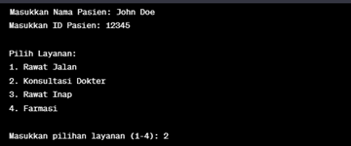
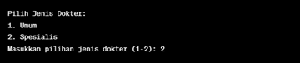
Tampilan luaran

Slide 15
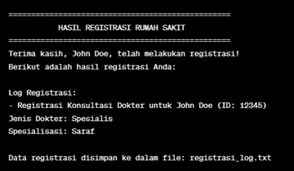
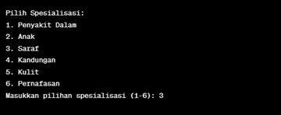
Tampilan luaran

Slide 16
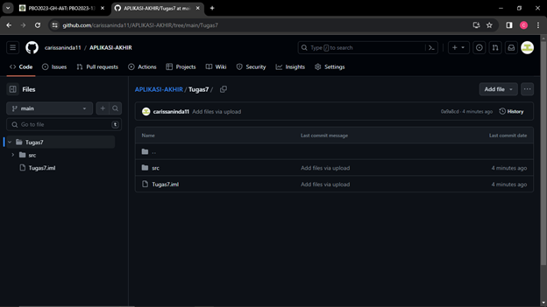
Bukti Upload Github

